Slide 1
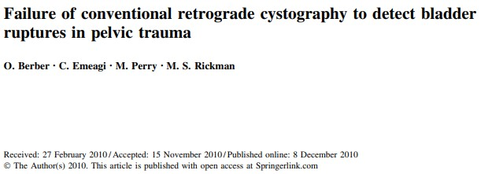
Неэффективность традиционной ретроградной цистографии при обнаружении разрывов мочевого пузыря
Федеральное государственное бюджетное образовательное учреждение высшего образования «Красноярский государственный медицинский университет имени профессора В.Ф. Войно-Ясенецкого»
Кафедра лучевой диагностики ИПО
Выполнил:
ординатор 1 года Банюкевич А.Е

Slide 2
Актуальность
Травмы мочевого пузыря встречаются в 8% случаев при травмах таза
Смертность колеблется от 11% до 44%, но обычно это связано с сопутствующей политравмой
Традиционная ретроградная цистография считается золотым стандартом для исследования таких пациентов и имеет зарегистрированную чувствительность 100%

Slide 3
Введение
Обычная ретроградная цистография часто используется для исследования пациентов с подозрением на разрыв мочевого пузыря при травме таза
Клинические признаки, указывающие на разрыв, включают гематурию и надлобковую болезненность и должны усилить подозрение на повреждение мочевого пузыря и мочевыводящих путей и побудить клинициста провести дальнейшие исследования

Slide 4
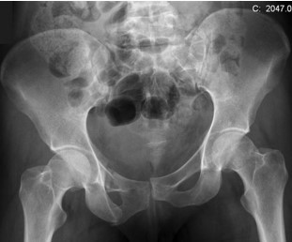
Рентгенограмма костей таза в прямой проекции
26-летняя женщина получила множественные травмы, в том числе перелом костей таза, после падения с высоты 6 метров
Переломы правой верхней и нижней ветви с ассоциированным диастазом лонного симфиза и перелом крестца слева

Slide 5
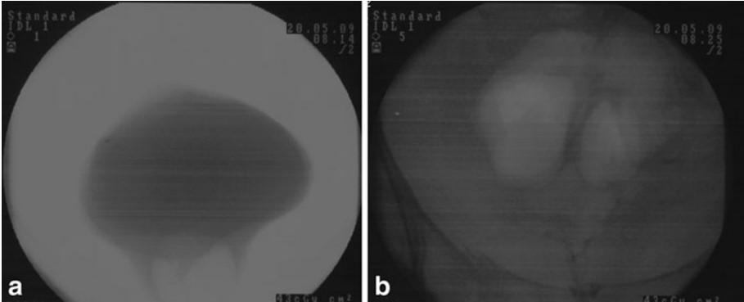
Ретроградная цистография
Ретроградная цистография, демонстрирующая полную (а) и постдренажную (б) пленки при оценке повреждения мочевого пузыря
При введении 350 мл контрастного вещества, выхода контраста за пределы полости мочевого пузыря не отмечается

Slide 6
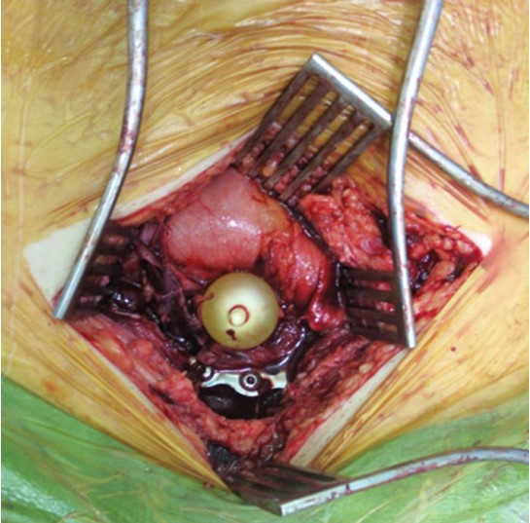
Интраоперационное изображение, демонстрирующее разрыв мочевого пузыря
Доступ по Пфанненштилю. В ране визуализируется раздутый баллон катетера Фоллея
Разрыв длиной около 5 см простирается за лобковым симфизом

Slide 7
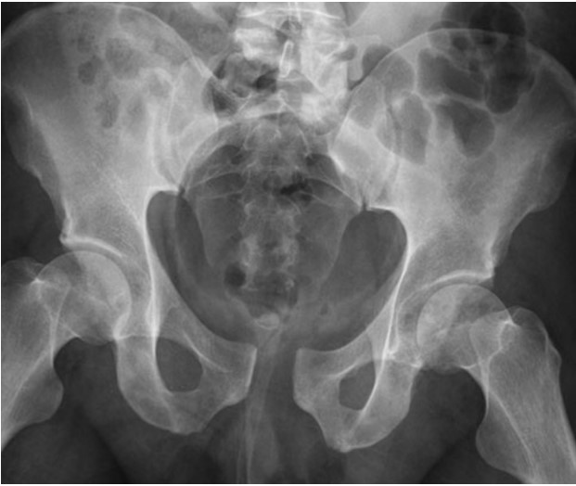
Рентгенограмма костей таза в прямой проекции
36-летний мужчина попал в автомобильную аварию на скорости 72 км/час
Диастаз лонного симфиза, правый крестцово-подвздошный диастаз и перелом правого крыла крестца

Slide 8
Обсуждение
При подозрении на повреждение мочевого пузыря выбирают метод ретроградной цистографии:
Во избежание ложноотрицательных результатов мочевой пузырь должен быть наполнен 250–300 мл жидкости
Рентгенограммы должны быть сделаны как минимум в двух проекциях и включать постдренажную пленку для визуализации экстравазированного контраста

Slide 9
Заключение
Итраоперационная диагностика разрыва мочевого пузыря имеет ряд последствий
Не во всех больницах, есть уролог, который может помочь с восстановлением мочевого пузыря
Отсутствие повреждений мочевого пузыря при ретроградной цистографии не означает, что разрыв, обнаруженный во время операции или даже после операции, был вызван хирургическим вмешательством во время восстановления перелома
Пациенты и хирурги должны знать, что даже ретроградная цистография мочевого пузыря не всегда выявляет все повреждения

